Slide 1
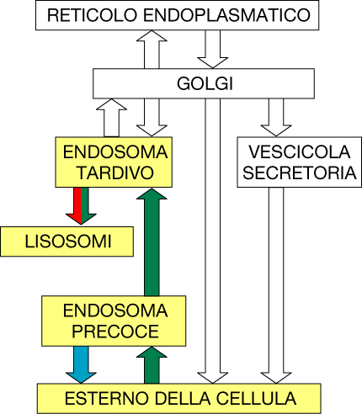

Slide 2
Le sostanze raggiungono i lisosomi attraverso 4 vie
Autofagia
Cellula “mangia se stessa” organelli invecchiati o non più funzionali
Meccanismo importante nello sviluppo, nell’omeostasi e nella morte cellulare
- Pinocitosi generalizzata
Cellula “beve” < 150 nm
- Fagocitosi
Cellula “mangia” > 250 nm
- Endocitosi Mediata da Recettore

Slide 3
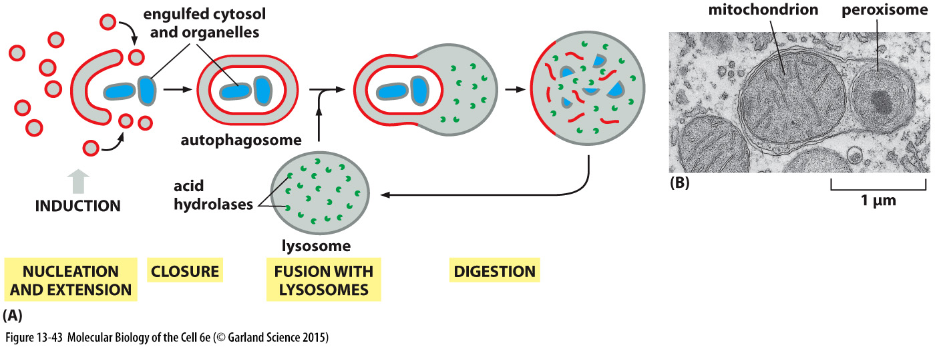
Autophagy Degrades Unwanted Proteins and Organelles

Slide 4
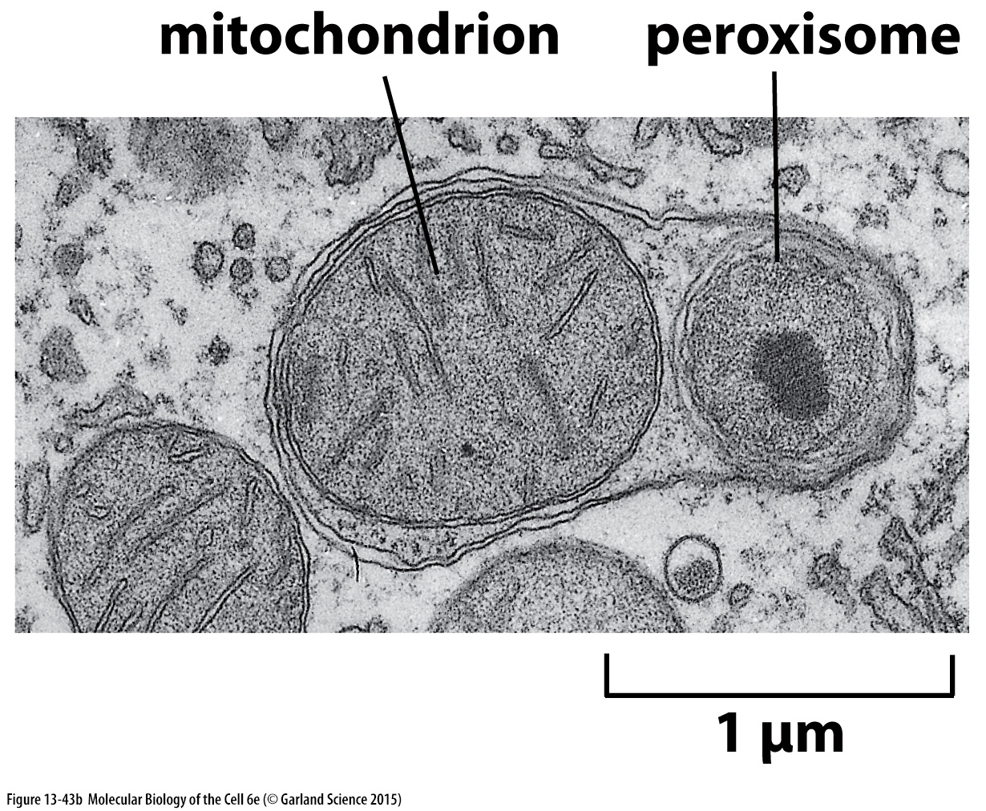
Autophagy Degrades Unwanted Proteins and Organelles

Slide 5
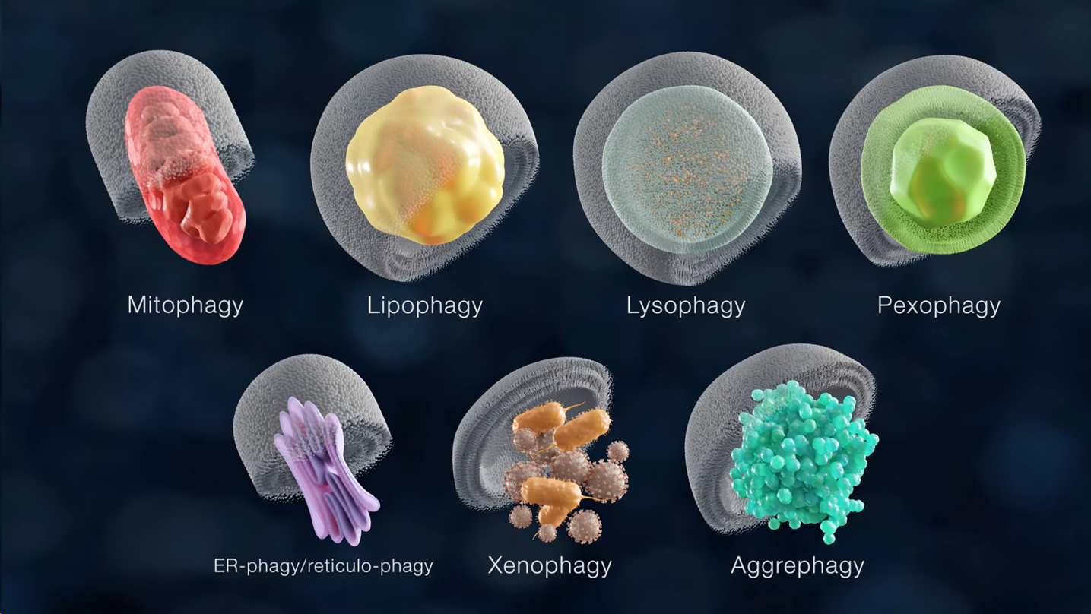

Slide 6
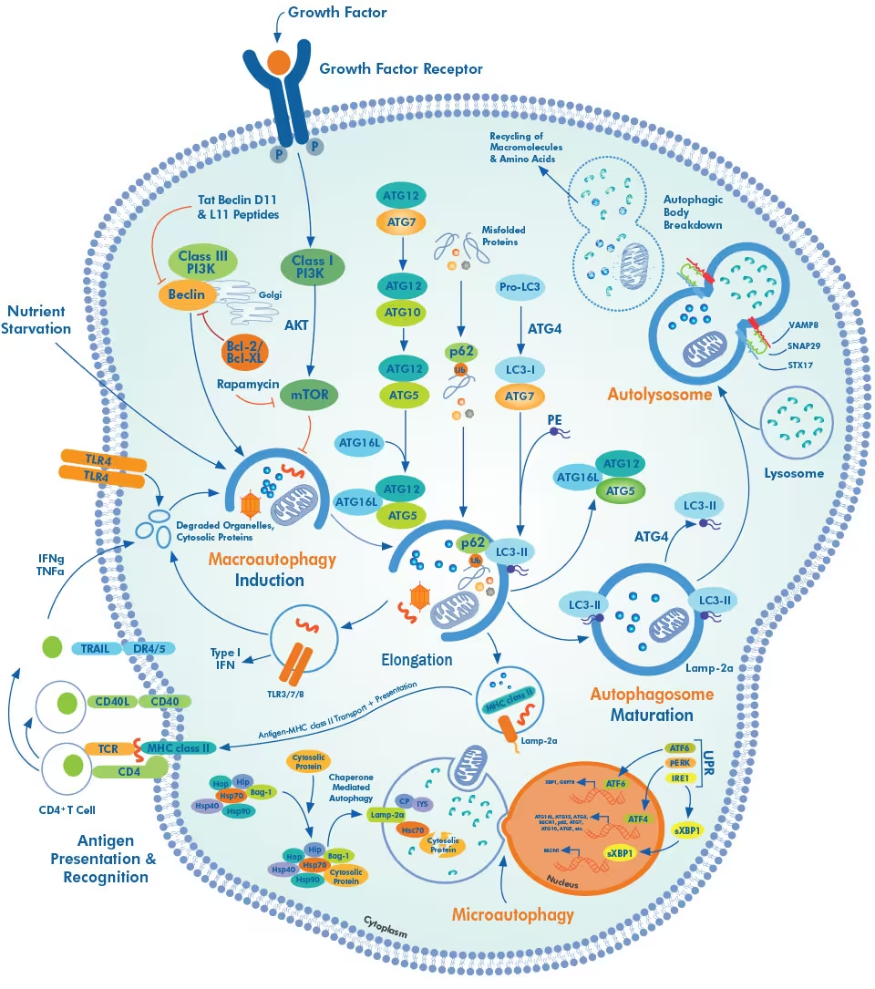
Autophagy is a process of bulk protein degradation through an autophagosomic-lysosomal pathway
Autophagy can be divided into multiple subtypes: macroautophagy and microautophagy, specific and non-specific autophagy, as well as pexophagy, mitophagy and chaperone-mediated autophagy.
To date, 36 autophagy-related genes (ATGs) have been identified, and constitute the core machinery that executes autophagy

Slide 7
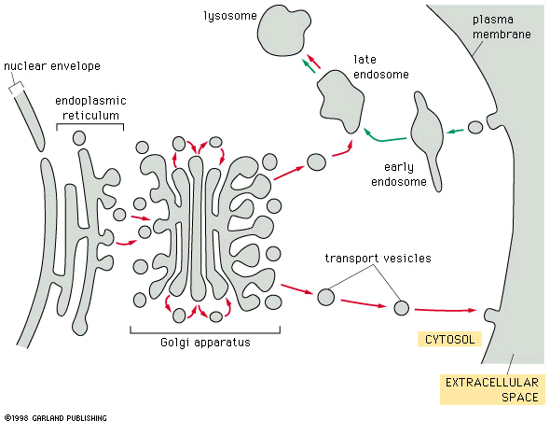
Trasporto vescicolare
ENDOCITOSI

Slide 8
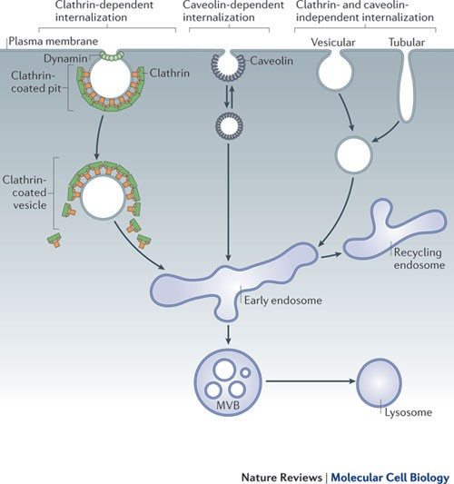

Slide 9
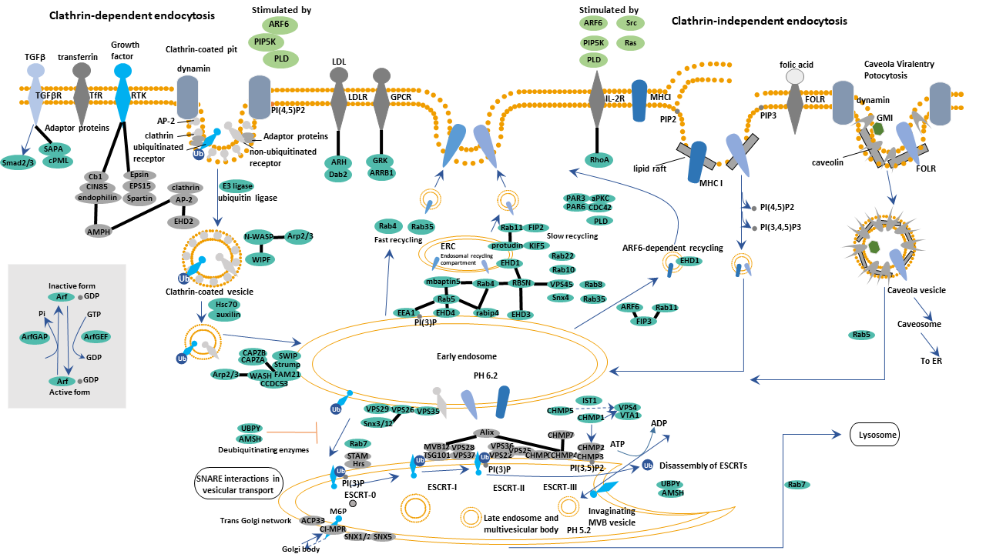

Slide 10
Le sostanze raggiungono i lisosomi attraverso 4 vie
Autofagia
Cellula “mangia se stessa” organelli invecchiati o non più funzionali
Meccanismo importante nello sviluppo, nell’omeostasi e nella morte cellulare
- Pinocitosi generalizzata
Cellula “beve” < 150 nm
- Endocitosi Mediata da Recettore
- Fagocitosi
Cellula “mangia” > 250 nm

Slide 11
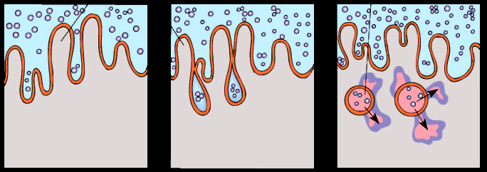
Sostanze disciolte in acqua (soluti) sono continuamente internalizzate dalle cellule via Pinocitosi. Piccole invaginazioni della membrana plasmatica formano microvescicole conteneti i soluti che progressivamente vengono rilasciati nel citoplasma
Pinocitosi
Letteralmente: la cellula beve
Importo di fluidi che vengono rilasciati nel citosol

Slide 12
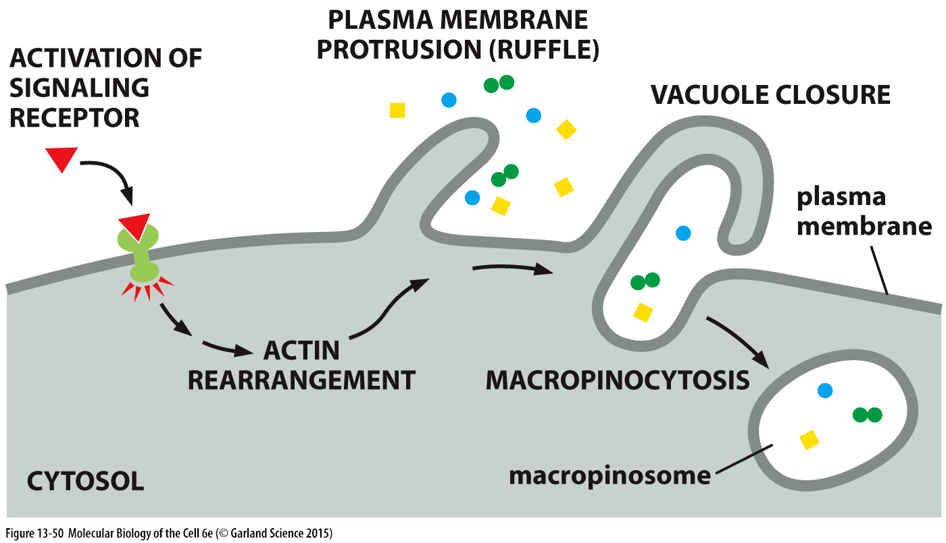
Not All Pinocytic Vesicles Are Clathrin-Coated

Slide 13
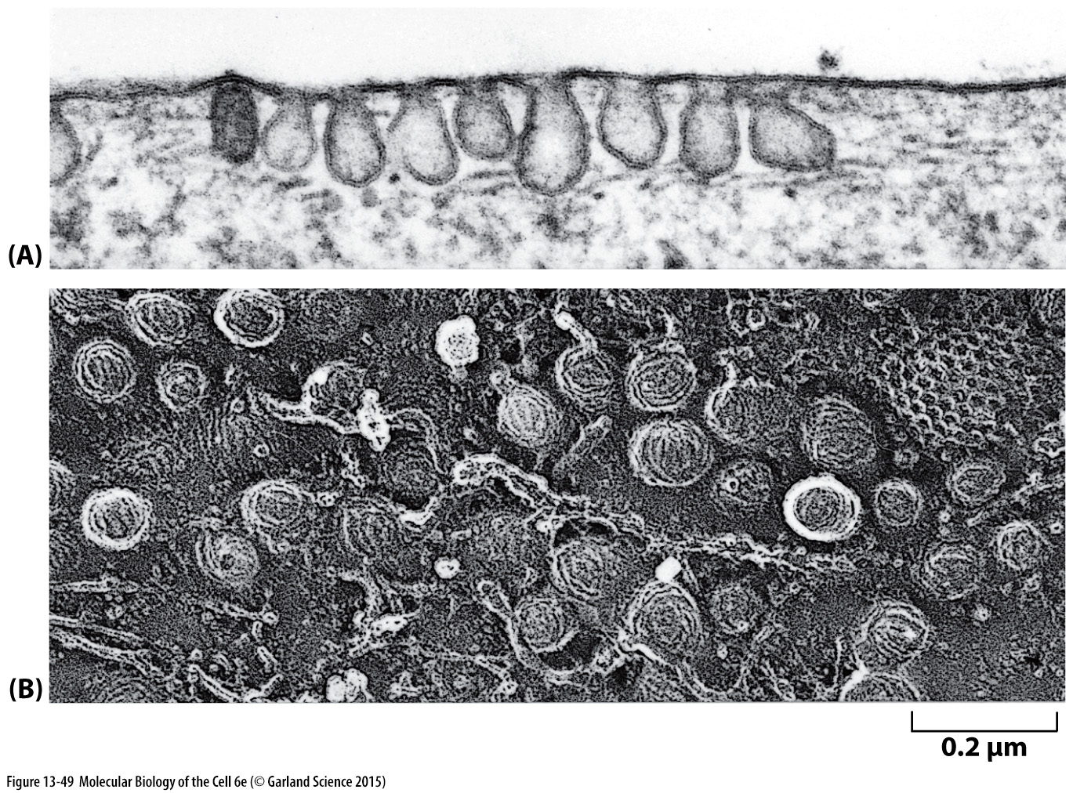
Not All Pinocytic Vesicles Are Clathrin-Coated

Slide 14
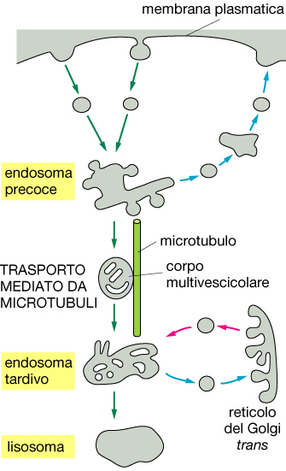

Slide 15
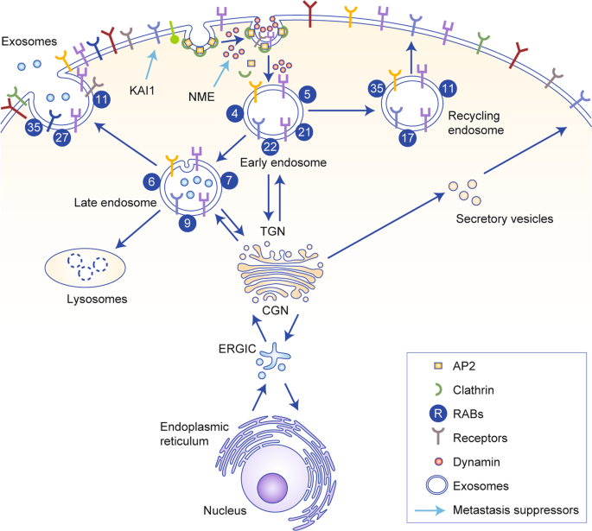
Materiale extracellulare è trasportato all’interno della cellula in vescicole di endocitosi, rivestite di clatrina, che gemmano dalla membrana plasmatica e si fondono con gli endosomi precoci.
Gli endosomi precoci si trasformano gradualmente in endosomi tardivi.

Slide 16
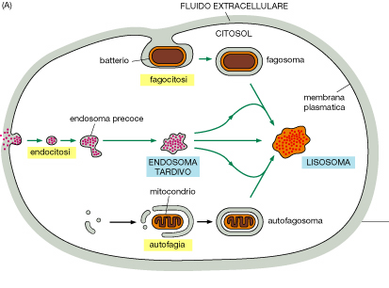

Slide 17
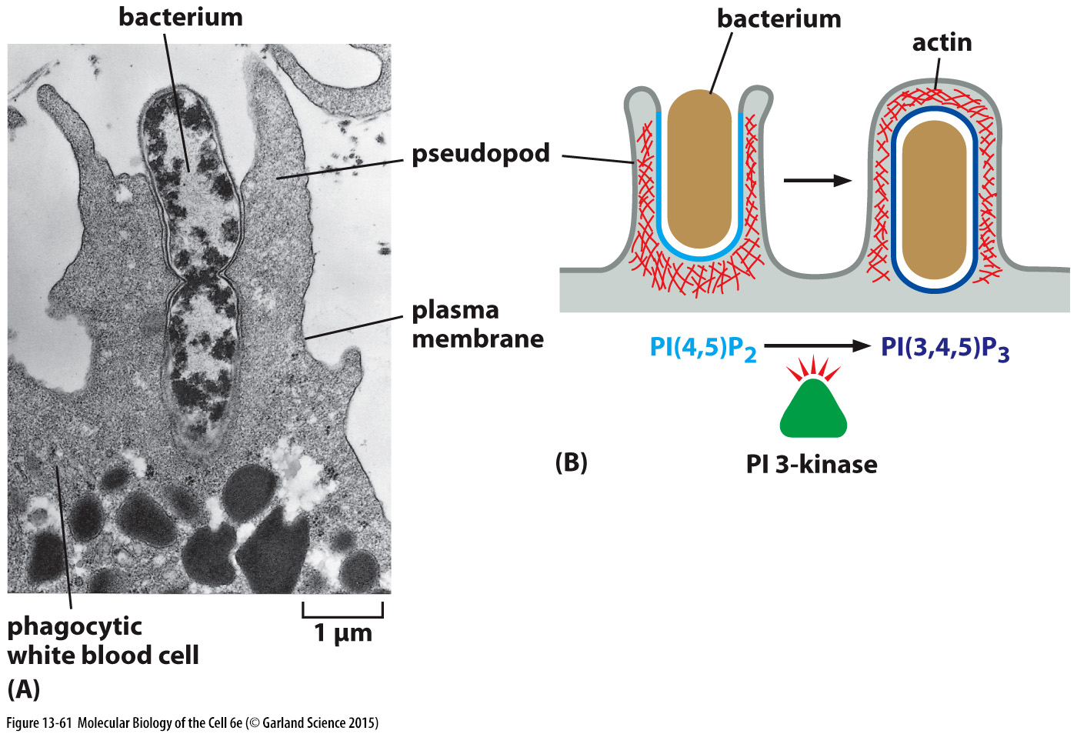
Specialized Phagocytic Cells Can Ingest Large Particles

Slide 18
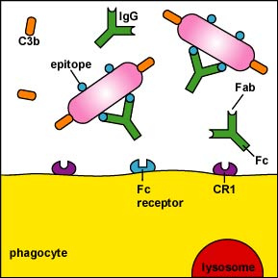

Slide 19
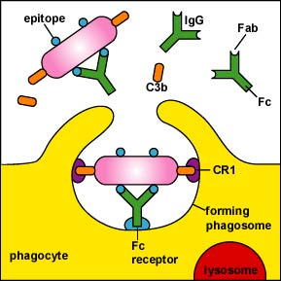

Slide 20
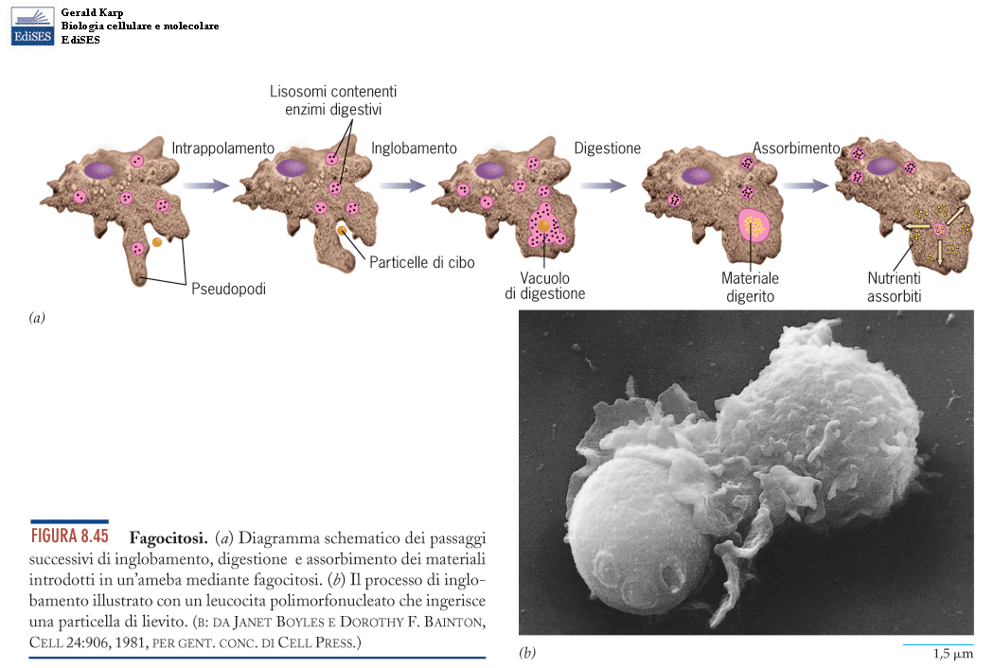

Slide 21
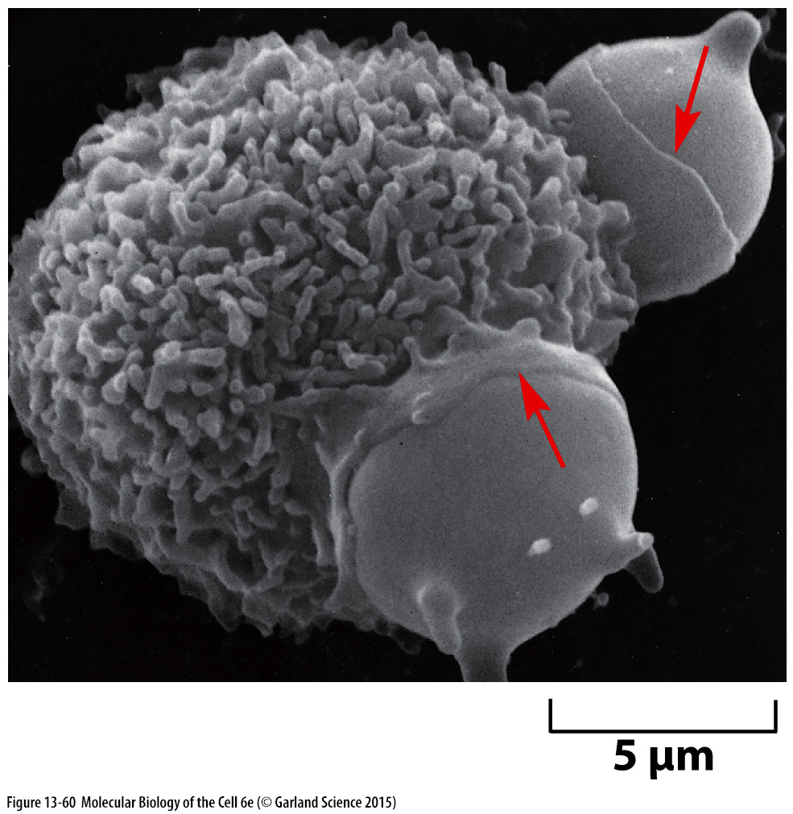
Specialized Phagocytic Cells Can Ingest Large Particles
Video x 1

Slide 22
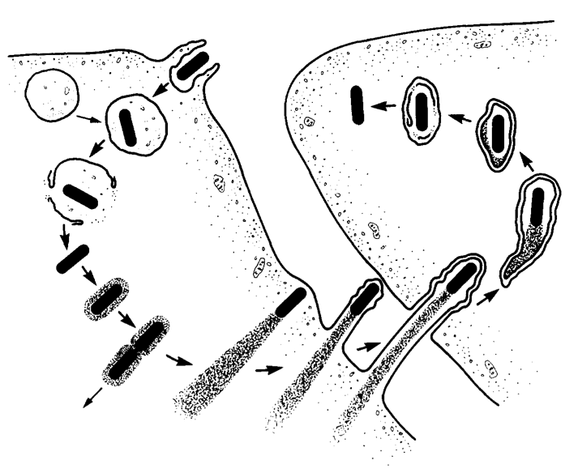
Escape of Listeria monocytogenes from a Vacuole

Slide 23
3. receptor mediated endocytosis
IN= cytosol
IN
OUT
OUT
IN
clathrin coated
pit
vesicle

Slide 24
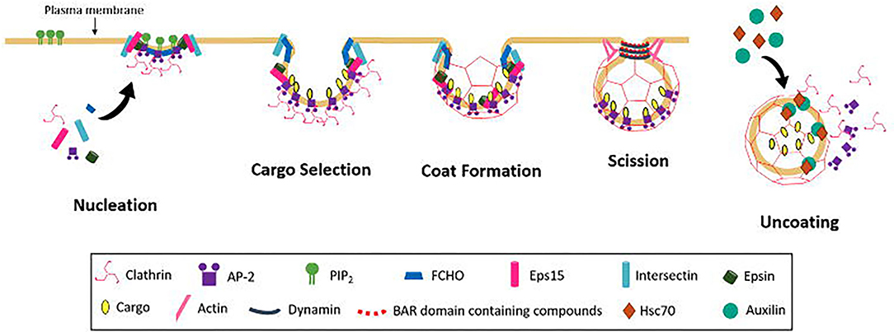
Role of Clathrin and Dynamin in Clathrin Mediated Endocytosis/Synaptic Vesicle Recycling

Slide 25
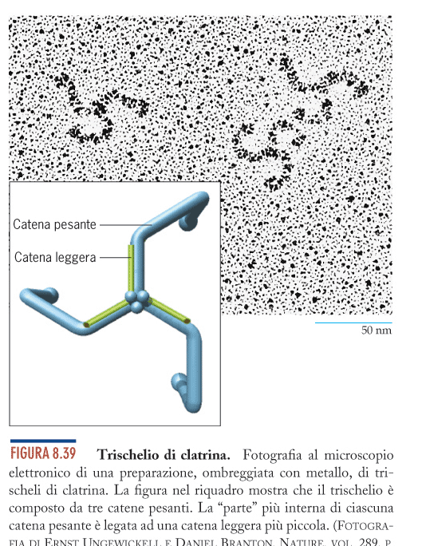

Slide 26
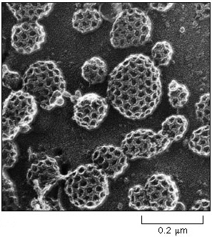

Slide 27
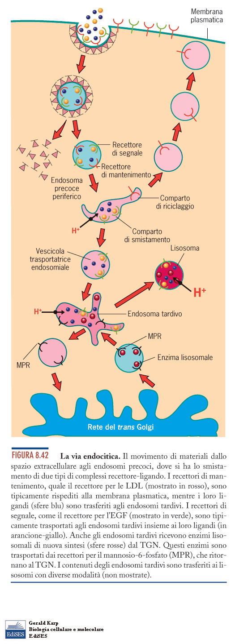

Slide 28
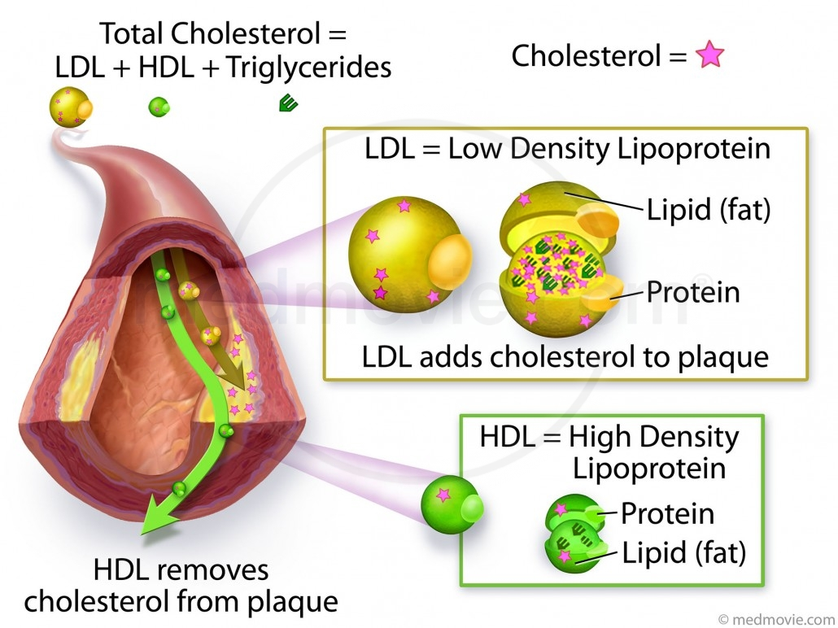

Slide 29
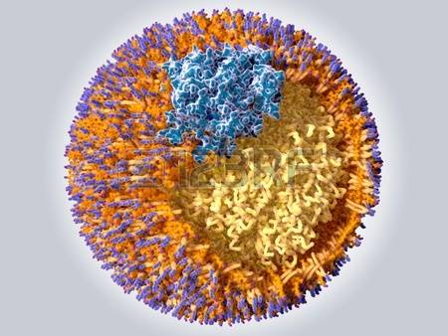
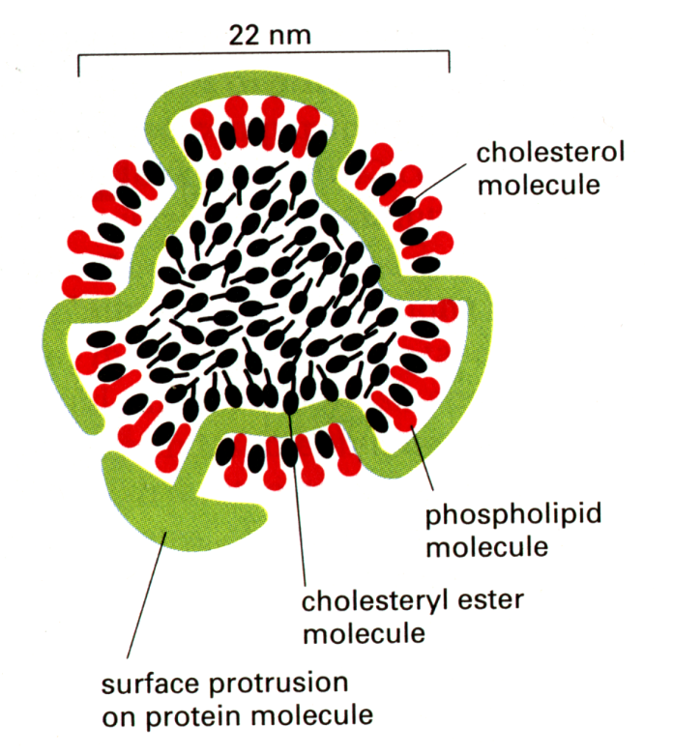
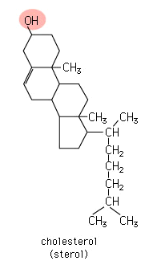
LDL
= low density lipoprotein
cholesterol

Slide 30
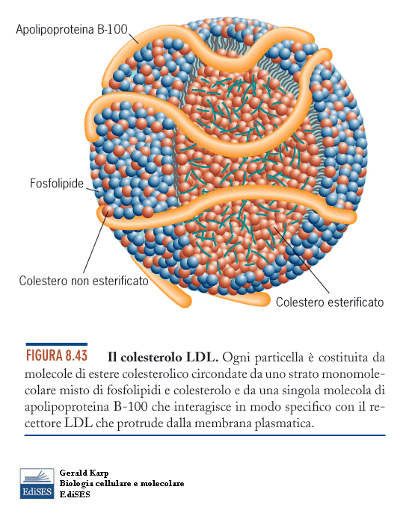

Slide 31
Trasporto vescicolare
ENDOCITOSI

Slide 32
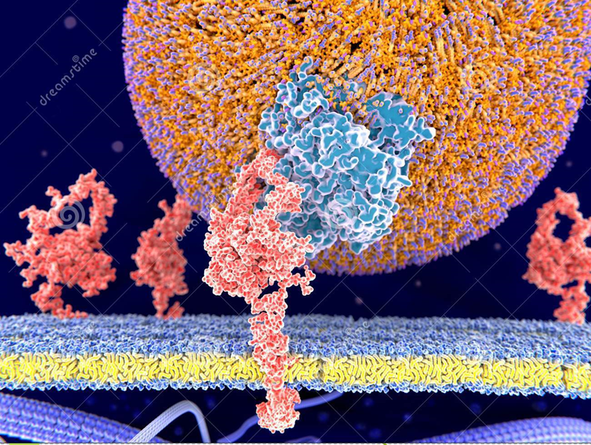
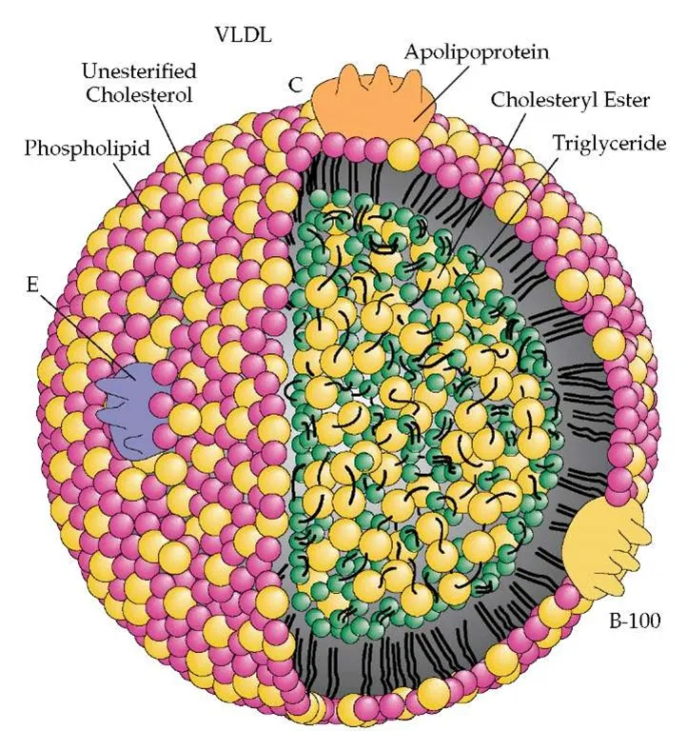

Slide 33
Receptor recycling
out
pH: 5.5

Slide 34
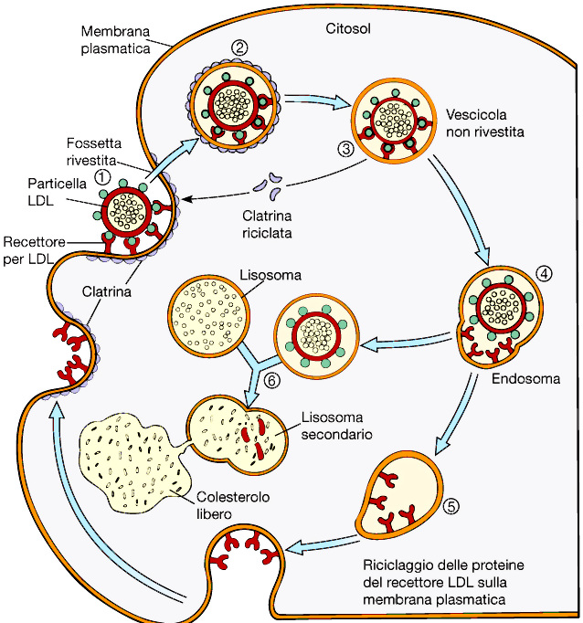
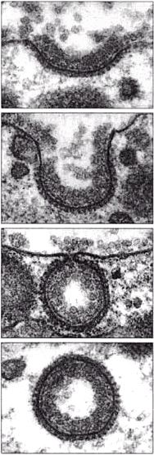
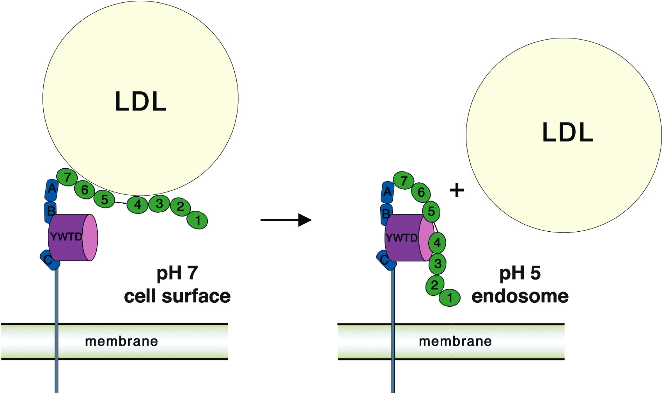

Slide 36
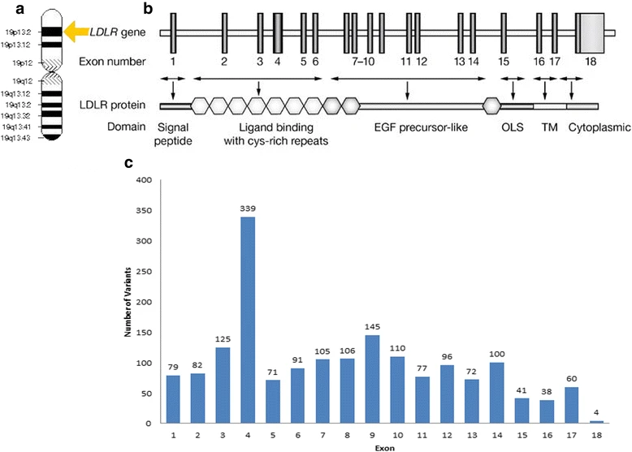
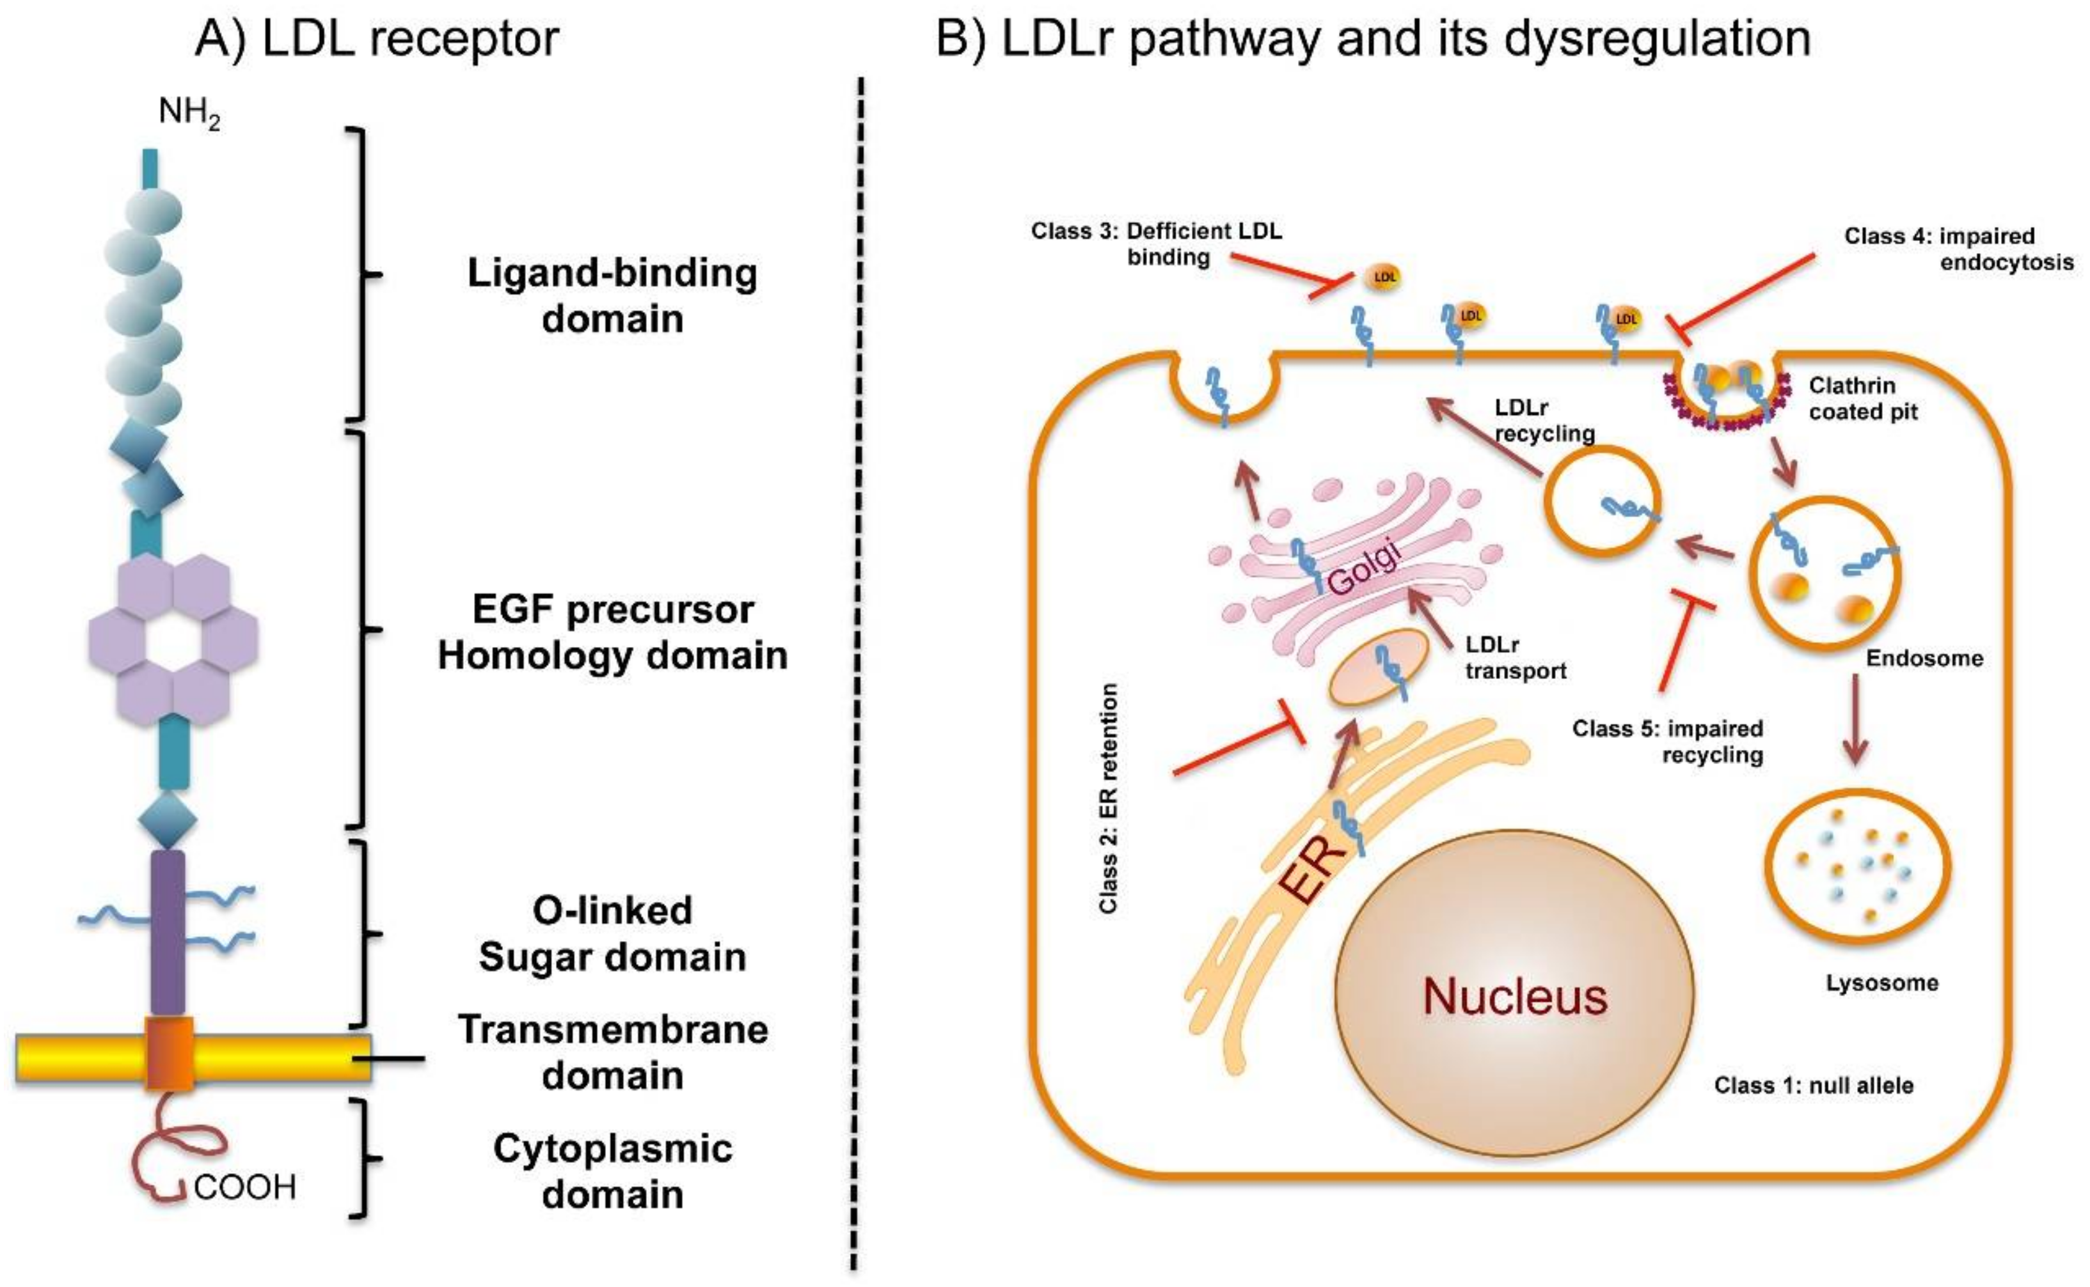
Familial hypercholesterolemia (FH) is one of the most frequent dyslipidaemias characterized by high concentrations of total and LDL cholesterol (LDL-c) leading to accelerated atherosclerosis and premature coronary heart disease (CHD).
FH is an autosomal monogenic disorder and, with a frequency estimated between 1:200–1:250, constitutes one of the most serious com­monly inherited metabolic diseases.

Slide 37
There are 5 main classes of Familial Hypercholesterolemia that are caused by mutations in the Low Density Lipoprotein Receptor gene.
These are:
Class 1 includes null alleles that result in complete absence of the LDL receptor.
Class 2 includes defective transport alleles, which disrupt normal folding of the receptor and cause either failure in transport to the cell surface or successful transport of truncated, mutated receptors.
Class 3 includes defective binding alleles that affect binding of LDL
Class 4 includes defective internalization alleles that affect the concentration of normal receptors in clathrin-coated pits for internalization by the hepatocyte.
Class 5 includes defective recycling alleles that prevent dissociation of the receptor and the ligand and thereby interrupt recycling of the receptor.

Slide 38
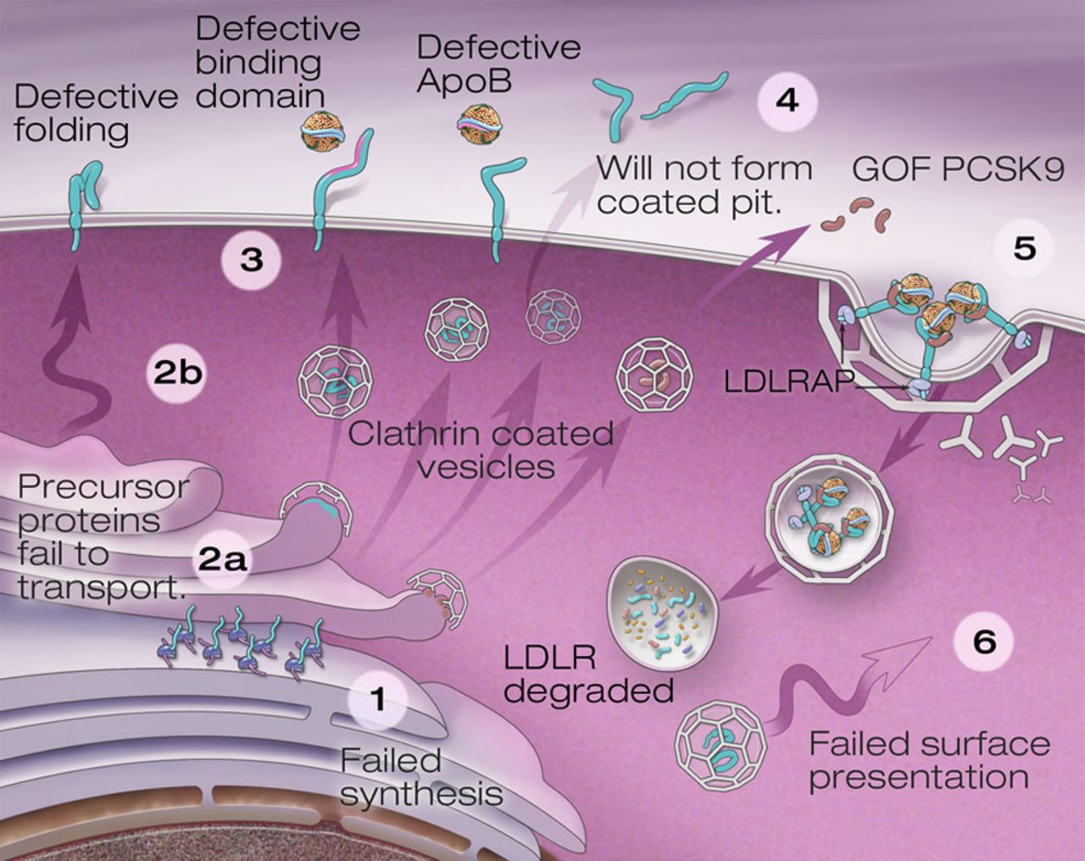

Slide 39
Boom di farmaci contro il colesterolo: 38 miliardi di dollari entro il 2023
entro il 2023 il mercato globale dei farmaci contro il colesterolo alto arriverà a raddoppiare il suo valore, passando dai 15,4 miliardi di dollari del 2013 a quasi 38 miliardi.
Con un tasso di crescita annuale composto (Cagr) di circa il 9,4 per cento.
L’aumento del volume avverrà soprattutto in otto principali mercati del mondo (Stati Uniti, Francia, Germania, Italia, Spagna, Regno Unito, Giappone e Cina), e sarà guidato dal lancio di diversi prodotti potenziali blockbuster, che sono attualmente in fase avanzata di sviluppo.

Slide 41
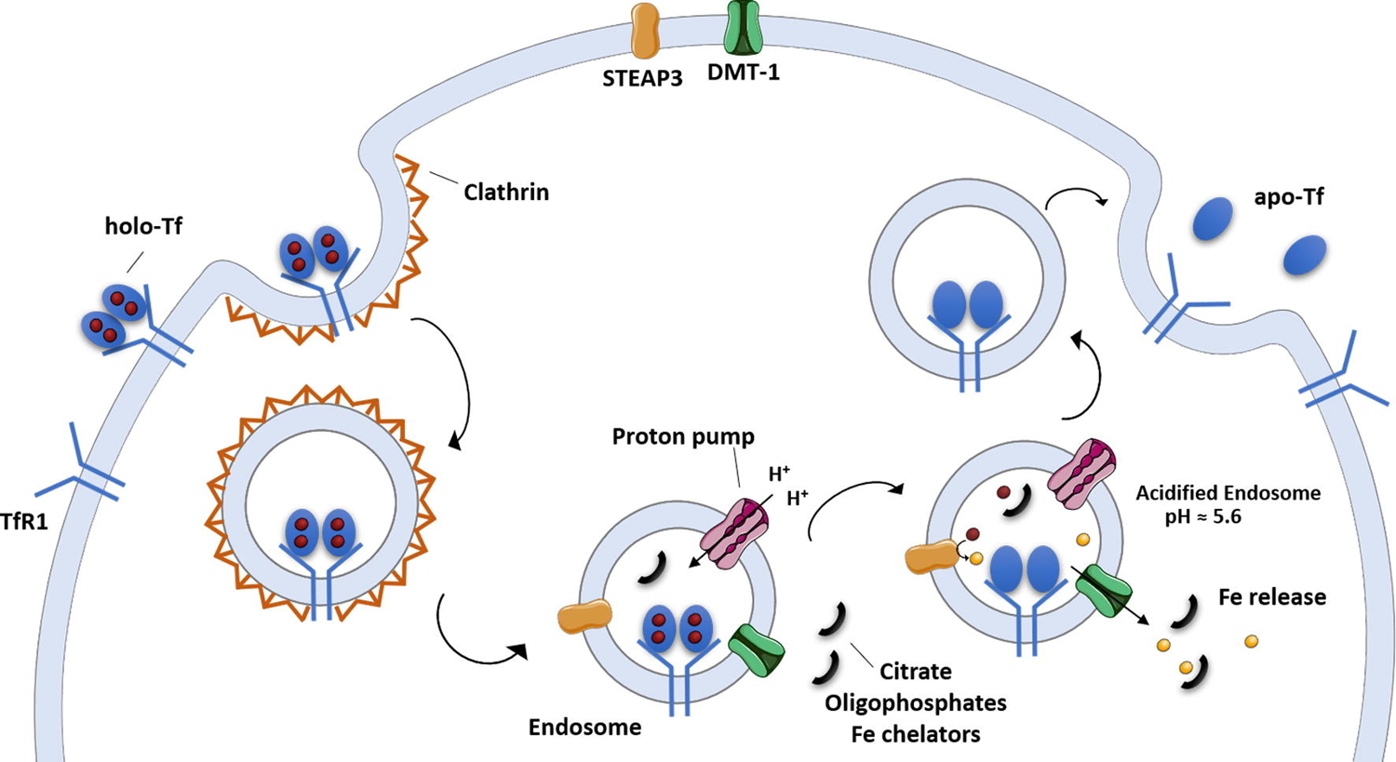
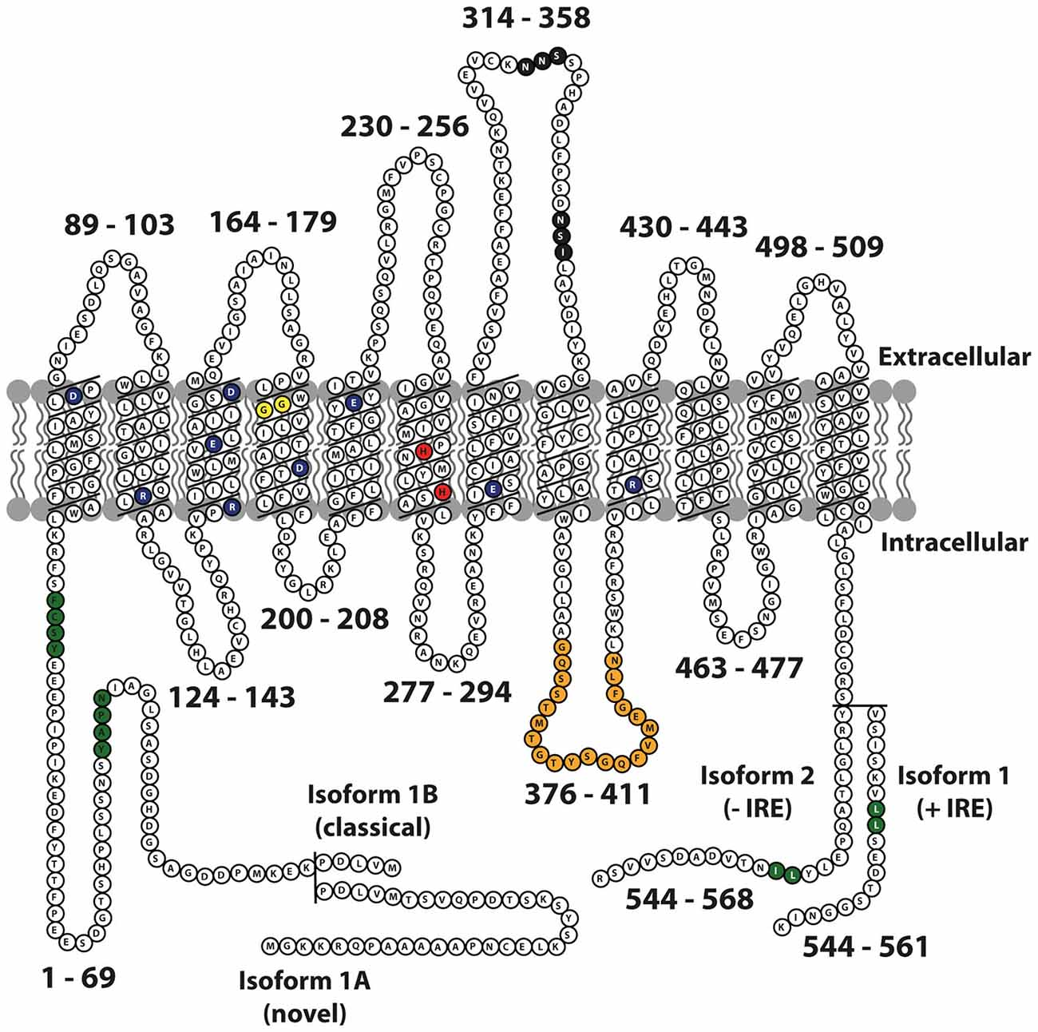
Transferrin receptor
The DMT1 protein has 12
transmembrane domains,

Slide 42
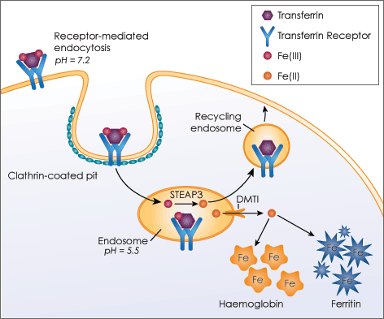

Slide 43
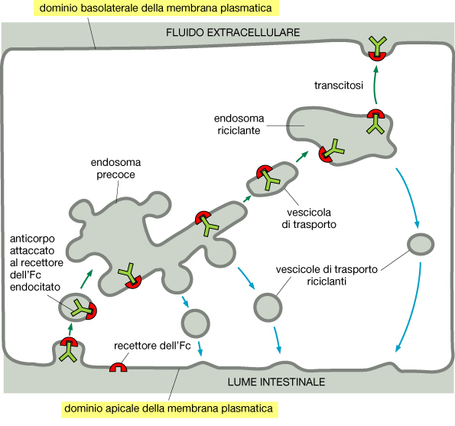

Slide 44
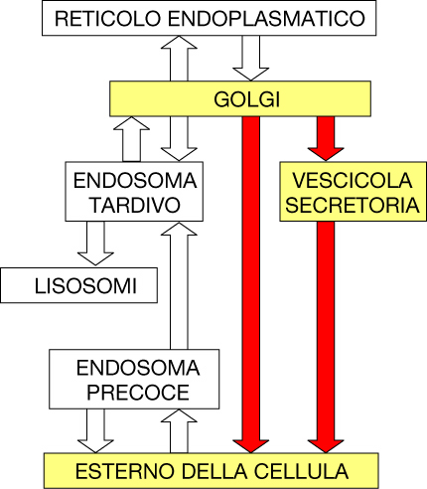

Slide 45
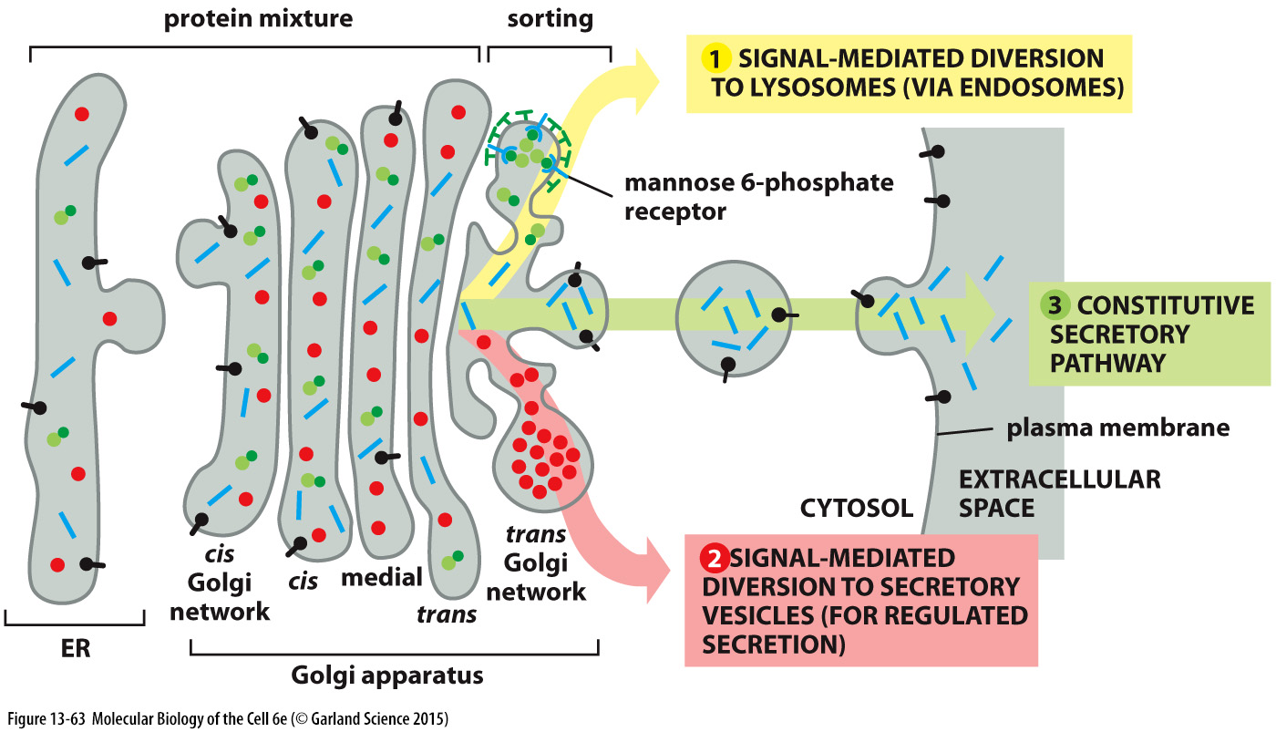
Many Proteins and Lipids Are Carried Automatically from the Trans Golgi Network (TGN) to the Cell Surface

Slide 46
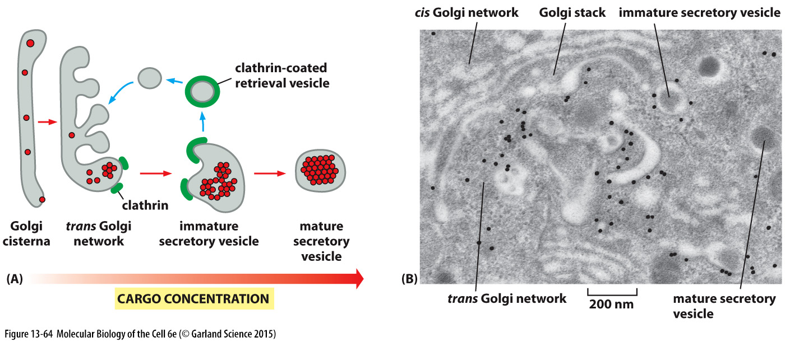
Secretory Vesicles Bud from the Trans Golgi Network

Slide 47
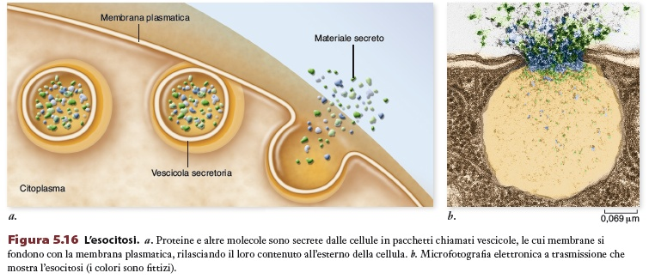

Slide 48
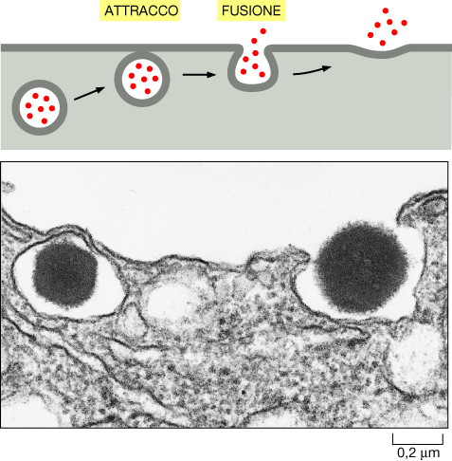

Slide 49
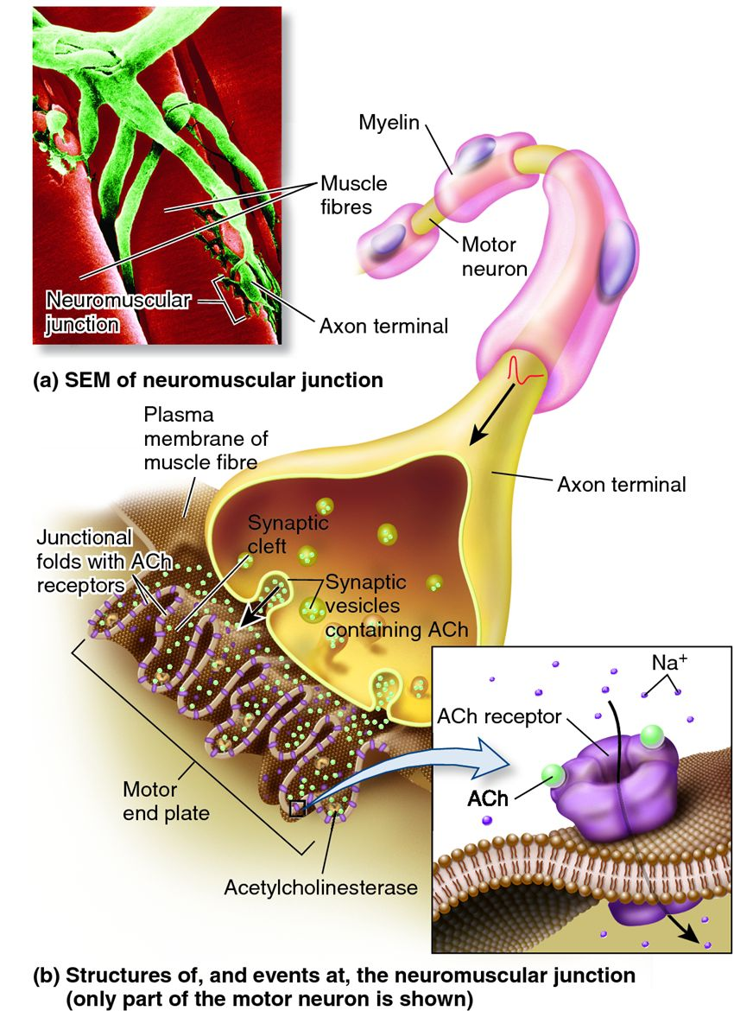

Slide 50
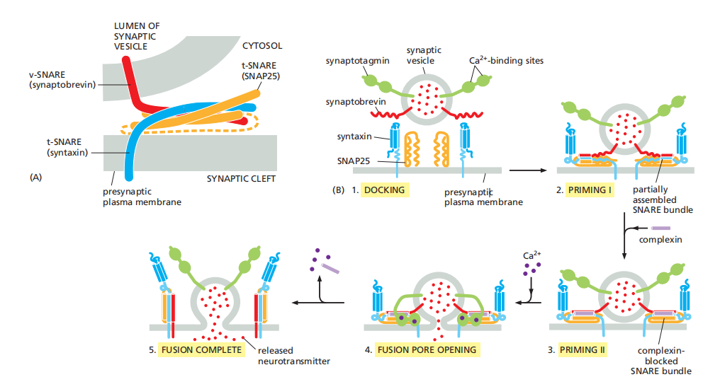

Slide 51
